Slide 1
搜索回溯算法
徐本杰 2023年5月14日

Slide 2
算法简述
搜索回溯算法基于递归机制，有搜索前进和回溯后退两个过程。
基本思想：为了求得问题的解，先选择某一种可能情况向前搜索，在探索过程中，一旦发现原来的选择是错误的，就回溯退回上一步重新选择，接着继续向前搜索，如此反复进行，直到得到解或证明无解。
典型例子：走迷宫
进入迷宫后,先随意选择一个前进方向,一步步向前试探前进,如果碰到死胡同,说明前进方向已无路可走，这时,首先看其他方向是否还有路可走，如果有路可走，则沿该方向再向前试探;如果已无路可走，则返回一步，再看其他方向是否还有路可走;如果有路可走,则沿该方向再向前试探。按此原则不断搜索回溯再搜索，直到找到新的出路或从原路返回入口处无解为止。

Slide 3
例题1：全排列
输入整数n，求1~n的所有排列。
输入样例：3
输出样例：
1 2 3
1 3 2
2 1 3
2 3 1
3 1 2
3 2 1
第一层: 1 2 3
第二层： 2 3 1 3 1 2
第三层： 3 2 3 1 2 1

Slide 4
例题2：素数环
从1到20，这20个数摆成一个环，要求相邻的两个数的和是一个素数。
输出总的的方案数；
50474400
算法分析：素数环中的数第1个数有20种选择，第2个数有19种选择，第3个数有18种选择……以此类推，第20个数只有一种选择。所以第1个数在1~20中搜索；第2个数在剩下的19个数中搜索，同时需满足和第1个数相加得到的数是素数；第3个数在剩下的18个数中搜索，同时需满足和第2个数相加得到的数是素数……以此类推，第20个数虽然只有一种选择但是它需要满足和第一个数之和是素数。如果搜索到的20个数都满足素数环的定义，那么是一种解，输出。接下来逐层回溯继续搜索查找其它的解。
算法设计：经过分析，每一次搜索时，搜索数都可能是1-20中的任意一个，所以每次搜索时都有20种选择for(int i=1;i<=20;i++)。同时要满足用过的不再用，只需要一个标记数组对选用过的数不再选用即可!b[i]。

Slide 5
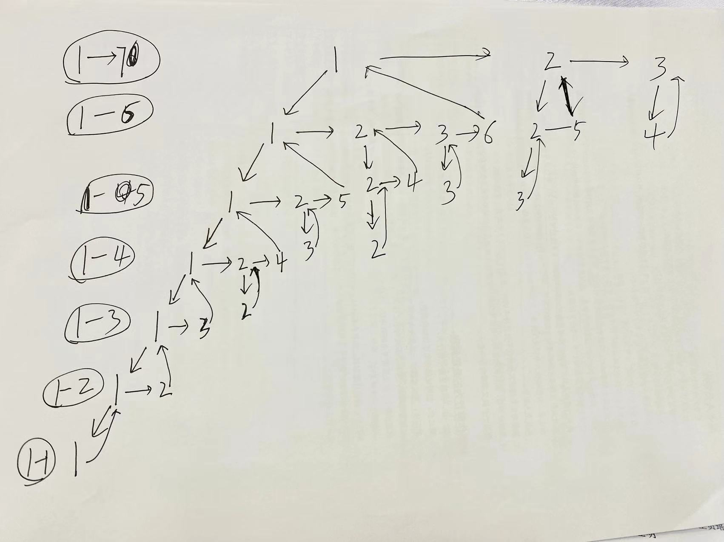
例题3：自然数拆分
任何一个大于1的自然数n，总可以拆分成若干个小于n的非0自然数之和。输入一个自然数，输出它的所有拆分。
算法分析：在1~n-1之间去搜索一个加数i，下一个加数j到i~n-i之间去搜索，再下一个加数k到j~剩下的数之和中去搜索，照此一直往下搜索，直到搜索到剩下的数之和等于0，则找到一种分解。回溯到上一步继续搜索，直到找出所有的分解。
算法设计：第t个加数的搜索范围for(int i=a[t-1];i<=s;i++) if(s==0) 输出
输入样例：
7
输出样例：
7=1+1+1+1+1+1+1
7=1+1+1+1+1+2
7=1+1+1+1+3
7=1+1+1+2+2
7=1+1+1+4
7=1+1+2+3
7=1+1+5
7=1+2+2+2
7=1+2+4
7=1+3+3
7=1+6
7=2+2+3
7=2+5
7=3+4
14
搜索过程：

Slide 6
例题4：八皇后问题
国际象盘中放八个皇后,使任意两个皇后都不能互相吃。
(提示:皇后能吃同一行、同一列、同一对角线的任意棋子。)
算法分析1：用8重循环根据限制条件暴力解决。缺点：代码看起来惨不忍睹。
算法分析2：每个皇后有8个位置可供选择，在选择第i个皇后的位置时考虑该位置所在行、列、对角线有没有其他皇后，都没有则该位置可以选择，继续向前搜索查找下一个皇后的位置，8个皇后的位置确定后，则是一种解。回溯继续搜索其它解。
算法设计2：每个皇后有8个位置可选for(int j=1;j<=8;j++)
限制条件（行、列、对角线不能有其它皇后）。其中行不需考虑，因为是逐行确定皇后位置。列不被占用!b[j]，斜向下对角线不被占用!c[i-j+8],斜向上对角线不被占用!d[i+j]

Slide 7
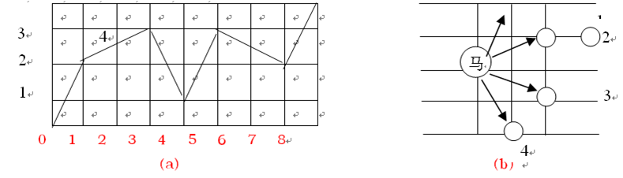

例题5：马的遍历
中国象棋半张棋盘如图所示。马自左下角往右上角跳。今规定只许往右跳，不许往左跳。请将马从(0,0)出发到达目标点(m,n)的所有所经路线打印出来。比如图（a）中所示为一种跳行路线。打印格式：0,0->2,1->3,3->1,4->3,5->2,7->4,8
提示：图（b）表示的是马每一步可能的走法。
(4,8)
算法分析设计：马从(0,0)出发到下一个点有4个方向可以选择，到达下一个点后又有4个方向可以选择。但是马到达的下一个点不能越界。for(int i=1;i<=4;i++) if(下一个点不越界) 选择。到达目标点，搜索结束，开始回溯，继续搜索，直到找出所有的路径。

Slide 8
例题6：工作安排
设有A、B、C、D、E五人从事J1、J2、J3、J4、J5五项工作,每人只能从事一项工作（每项工作只能被安排给一个人），他们的效益如下表所示。每人选择五项工作中的一项，在各种选择的组合中，找到效益最高的一种组合输出。
 | J1 | J2 | J3 | J4 | J5
A | 13 | 11 | 10 | 4 | 7
B | 13 | 10 | 10 | 8 | 5
C | 5 | 9 | 7 | 7 | 4
D | 15 | 12 | 10 | 11 | 5
E | 10 | 11 | 8 | 8 | 4
算法分析：第i个人只能从未被选择的工作中选择，至于是哪项工作则有5种可能。5个人的工作都安排好后是一种搜索结果，回溯继续搜索查找下一种结果。
算法设计：for(int i=1;i<=5;i++) if(!b[i]) 继续搜索

Slide 9
搜索回溯算法框架一
int search(int k)
{
for(i=1;i<=算符种数;i++)
if(满足条件)
{
保存结果
if(到达目的地) 输出解;
else search(k+1);//向前搜索
恢复：回溯一步
}
}

Slide 10
搜索回溯算法框架二
int search(int k)
{
if(到达目的地) 输出解;
else
for(i=1;i<=算符种数;i++)
if(满足条件)
{
保存结果
search(k+1);//向前搜索
恢复：回溯一步
}
}

